Slide 1
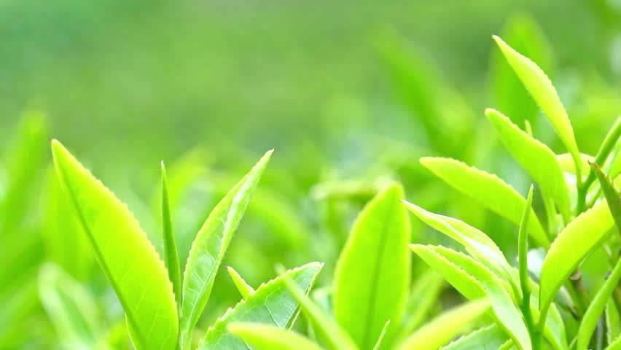
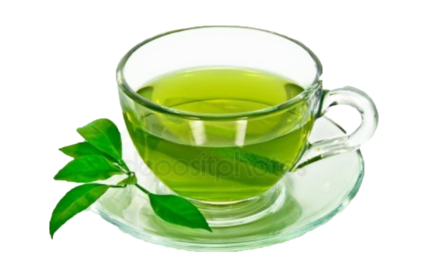
РАДУГА ЧАЯ
подготовила ученица 4 «В» класса
Головина Нелли

Slide 2
Цель: Узнать о различных сортах чая и их полезных свойствах.
Гипотеза исследования: Есть ли польза от чая.
Задачи: 1. Узнать историю чая. 2. Узнать о разновидностях чая.
3. Узнать о заменителях чая. 4. Провести социальный опрос.

Slide 3
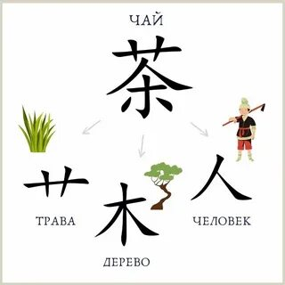
ЦАЙ – в Монголии
ЦЯ – в Калмыкии
ШАЙ –в арабских странах
ТЬА – в Корее, Японии
ХЕРБАТА – в Польше
ТИА – в Англии
ТСАЙ – в Греции
ЧАЙ – в России
ЧХА
состоит из 3-х составляющих
艹 «трава», количество черт три.
人 «человек», состоит из двух черт,
木 «дерево», содержит четыре черты.
Сумма всех черт равна девяти.
Цифра 9 в китайской нумерологии является числом императора и символом вечности.

Slide 4
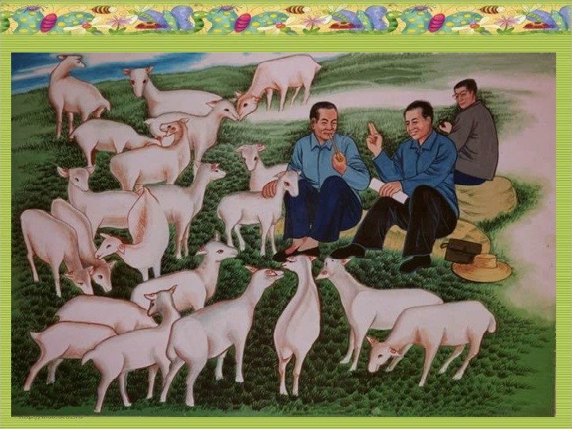
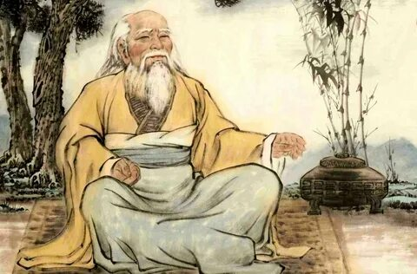
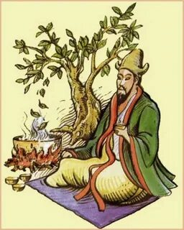
ИСТОРИЯ ЧАЯ

Slide 5
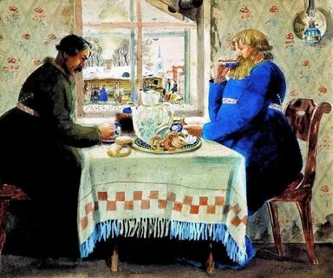
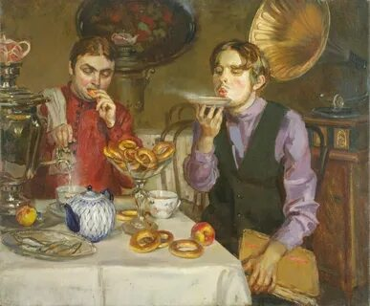
ПОЯВЛЕНИЯ ЧАЯ НА РУСИ
Один из послов привез русскому царю Михаилу Федоровичу от монгольского хана 4 пуда чая в качестве лекарственного напитка. Этим питьём стали лечить царя и его приближённых. Чай пришёлся по вкусу, его стали пить в царских хоромах и богатых домах каждый день
В середине 17 века с Китаем был заключен договор, согласно которому чай стал регулярно поставляться в Россию.
Лучший чай считался в России, так как китайский чай доставлялся по суше, а в Европу морем, влажность делала чай хуже.

Slide 6
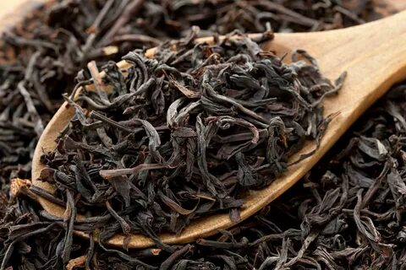
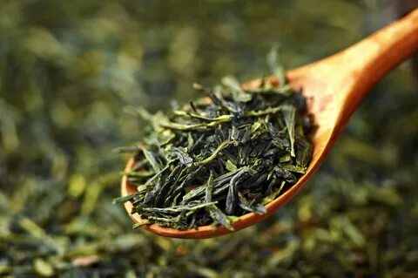
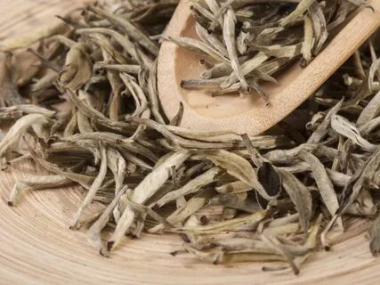
РАЗНОВИДНОСТИ ЧАЯ
ЧЕРНЫЙ
ХЭЙ ЧА
ЗЕЛЕНЫЙ
ЛЮЙ ЧА
БЕЛЫЙ
БАЙ ЧА
В Китае его называют красный – по цвету настоя. Самый распространенный чай в мире .
Для изготовления зелёного чая берут самые молодые и нежные чайные листики, всё делается вручную.
Наиболее изысканный и дорогой сорт чая. Для изготовления используются почки и самые молодые побеги чайного куста.

Slide 7
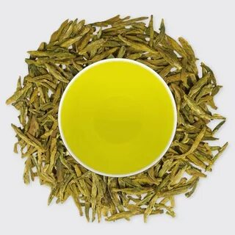
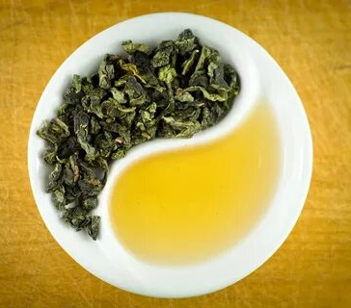
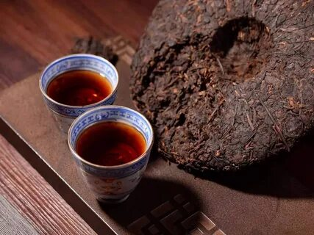
ЖЕЛТЫЙ
ХУАН ЧА
УЛУН
ЦИН ЧА
ПУЭРО
ПУЭР ЧА
Редкий сорт даже в Китае (производится только в Китае). Выращивают всего в нескольких провинциях. Чтобы получить 1 кг желтого чая, нужно собрать 50 тысяч чайных почек.
Занимает промежуточное положение между зеленым и черным чаем. У чая высокая концентрация эфирных масел, и низкое содержание кофеина.
Это старейший вид китайского чая. С давних времен употребляли исключительно в лекарственных целях. Листья для этого чая собирают с обыкновенных чайных деревьев, возраст которых может достигать нескольких тысяч лет.

Slide 8
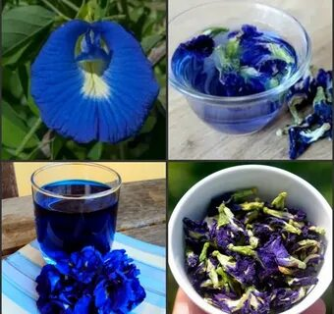
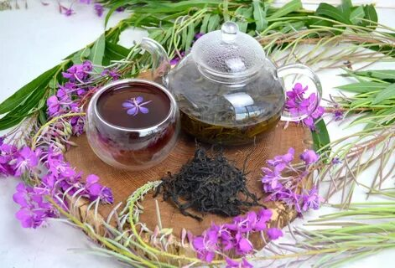
КАРКАДЕ
АЧАН
ИВАН-ЧАЙ
Национальный египетский напиток. Готовится из бутонов суданской и иногда китайской розы. Не содержит кофеин, имеет в составе много витамина С.
Напиток родом из Таиланда. Готовится из бутонов клитории. Бутоны достигают 6 см в диаметре.
Вкус чая, ни на что не похожий - слегка отдаёт йодом.
Самый популярный травяной чай в России, отличается богатым химическим составом, в нем содержится много витаминов. Лечебными свойствами обладают и листья, и побеги, и корень.

Slide 9
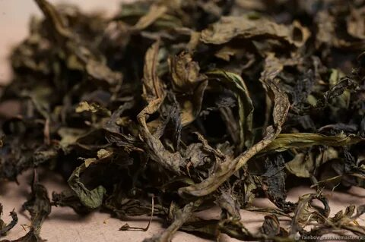
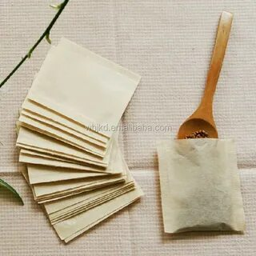
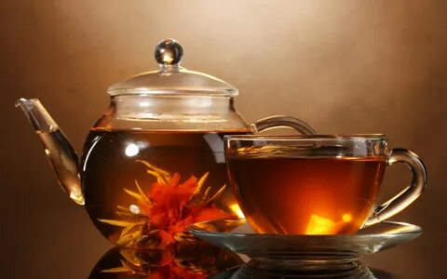
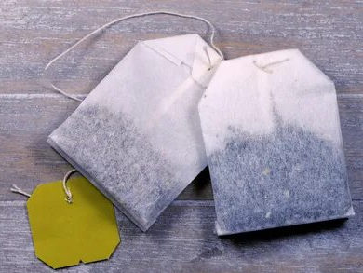
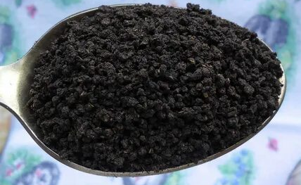
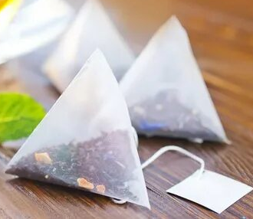
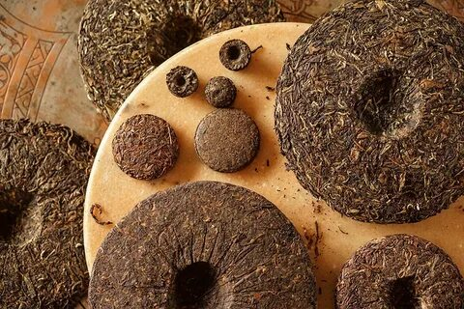
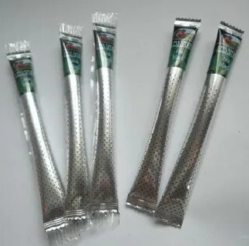
ЛИСТОВОЙ
САШЕ
ПАКЕТИК
ГРАНУЛИРОВАНЫЙ
ПИРАМИДКА
ПРЕССОВАНЫЙ
СТИК

Slide 12
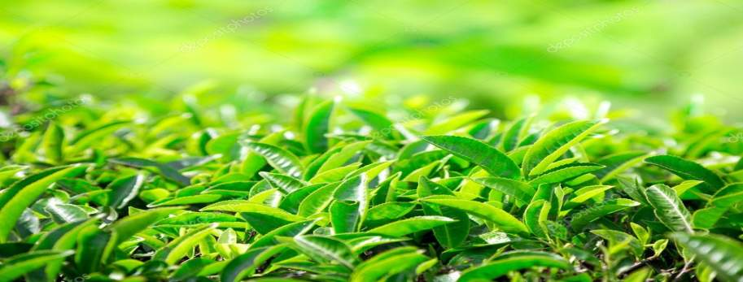
ЗНАЯ ПОЛЕЗНЫЕ СВОЙСТВА РАЗЛИЧНЫХ СОРТОВ ЧАЯ,
МЫ МОЖЕМ НЕ ТОЛЬКО НАСЛАДИТЬСЯ ВКУСОМ,
НО И УКРЕПИТЬ СВОЕ ЗДОРОВЬЕ.
ЧАЙ - ЭТО БОГАТЕЙШИЙ ПРИРОДНЫЙ КОМПЛЕКС,
В КОТОРОМ СОДЕРЖИТСЯ
ЦЕЛЫЙ СПЕКТР ВИТАМИНОВ, МИКРОЭЛЕМЕНТОВ
И СОТНИ БИОЛОГИЧЕСКИ АКТИВНЫХ ВЕЩЕСТВ.
ВЫБИРАЙТЕ ЧАЙ НА СВОЙ ВКУС И ЦВЕТ

